Slide 1
Bản thiết kế Game
Tên Game: Waifusm Guardian
Họ và tên: Phạm Xuân Thắng

Slide 2
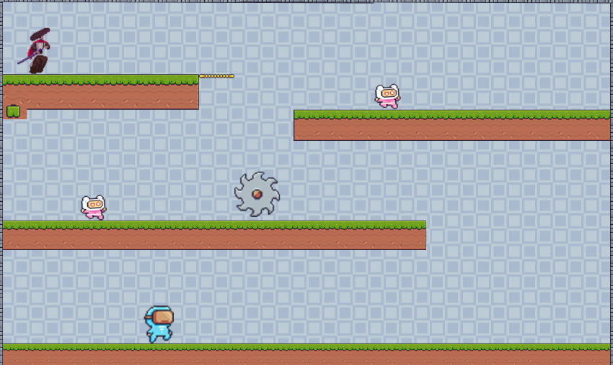

Gameplay
Vượt qua ải, đánh nhau với địch để cứu công chúa

Slide 3
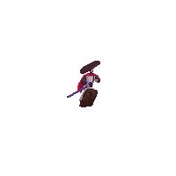
Nhân vật
Nhân vật có thể đứng yên, đi, chạy, đánh (0.5s / 1 ).
Nhân vật kiểm được tiền (Banana Coin) qua mỗi màn chơi có thể nâng cấp máu hoặc sát thương.
Nhân vật có thể nhặt 2 loại vật phẩm khi đi qua các màn: +loại 1(Cherries_Flash): cho nhân vật khả năng né (mỗi lần né 1 vật phẩm) +loại 2(Melon_BlockBullet): cho nhân vật khả năng đánh ngược lại đạn khi đánh ( đỡ thành công trừ 1 vật phẩm)

Slide 4

Kẻ Địch
Kẻ địch thường chỉ có 1 máu. Kẻ đich thường có vô hạn sát thương (bị chém là chết)
Kẻ địch di chuyển tấn công Nhân Vật nếu Nhân Vật tới gần. Kẻ địch có thể đứng yên, đi, đánh.
1 số kẻ địch có khả năng bắn đạn.

Slide 5

Boss
Boss có thể đứng yên, đi, chạy, đánh xa, tốc biến. Boss có thể triệu hồi các quái khác.
Boss có 50 máu Boss có 3 sát thương

Slide 6
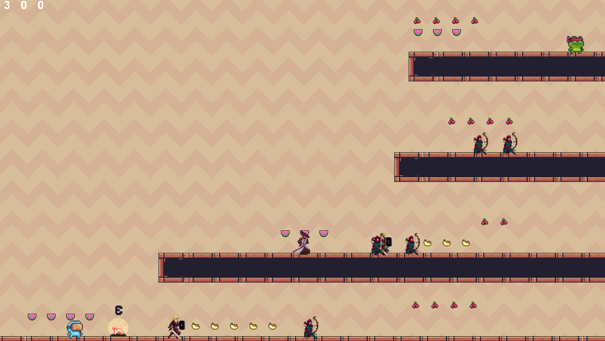
Mục tiêu
Người chơi sẽ đi qua 8 màn chơi được sinh ngẫu nhiên sẽ gặp trùm cuối .
Người chơi sau khi giết được trùm cuối sẽ cứu được công chúa, hoàn thành trò chơi.
Mỗi màn chơi sẽ lưu số tiền mà người chơi nhặt được để nâng cấp máu hoặc sát thương giúp đánh trùm dễ hơn.
Sau khi hoàn thành mục tiêu trò chơi sẽ trở thành Endless lặp lại các màn ngẫu nhiên.

Slide 7
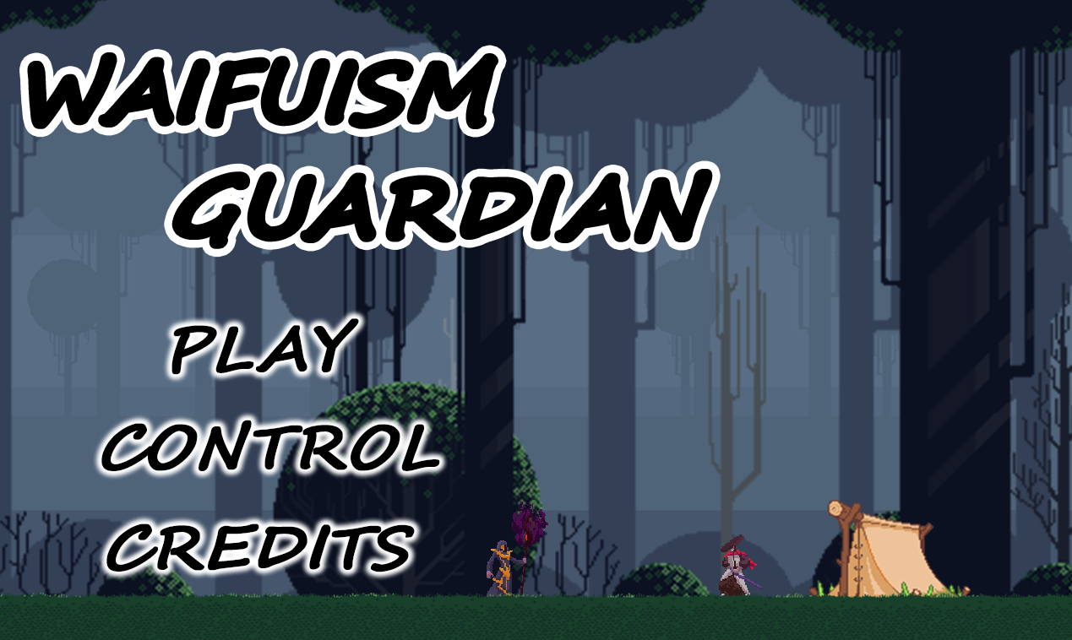
Demo Game

Slide 8
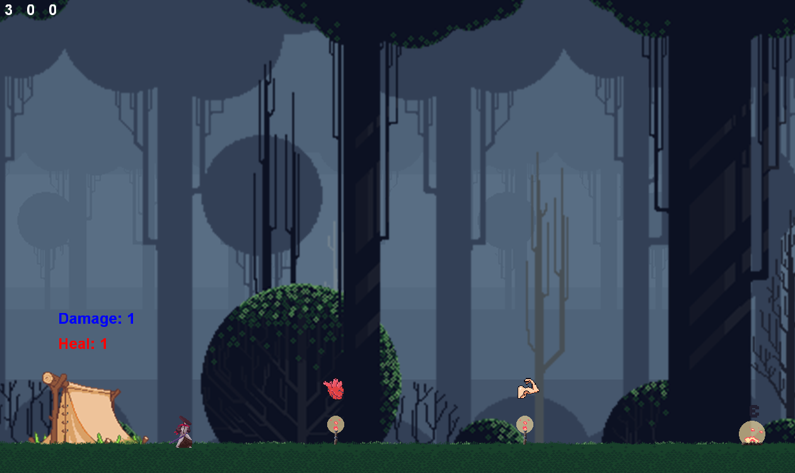

Slide 9
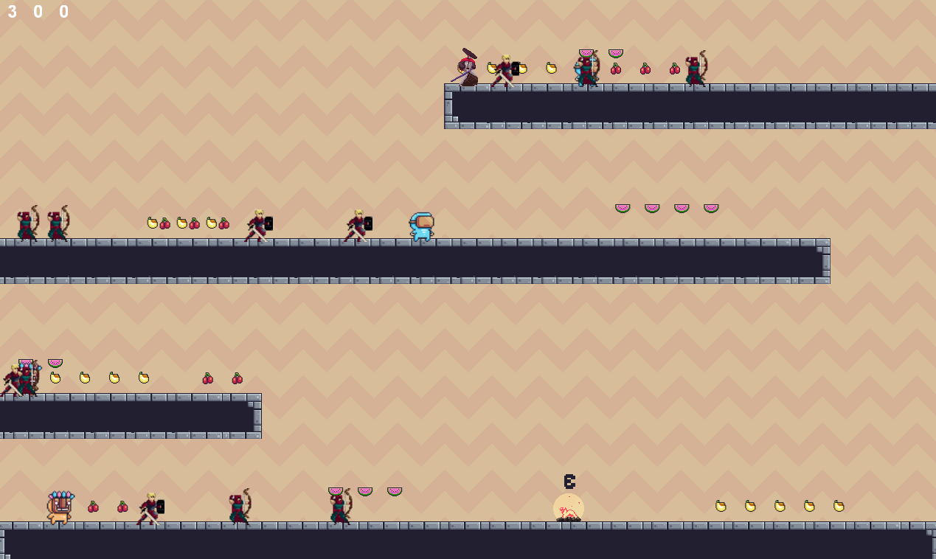

Slide 10
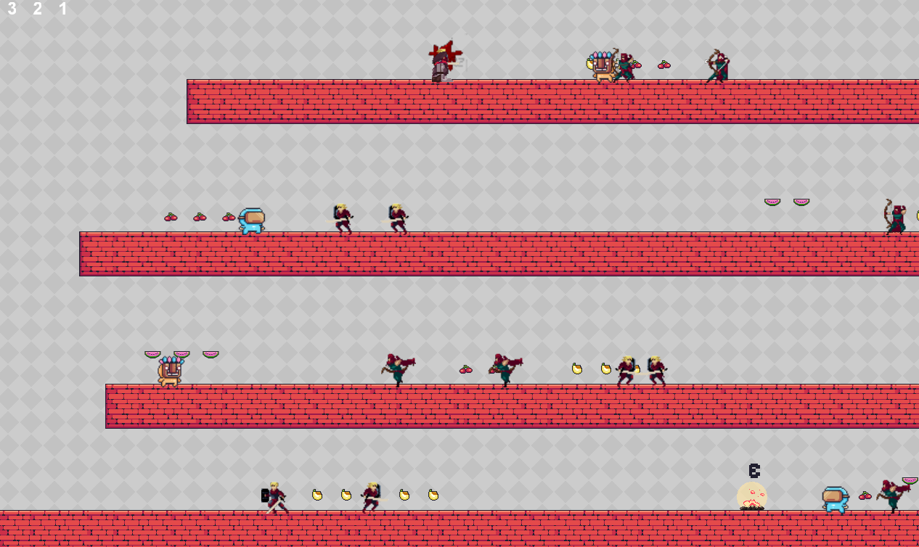

Slide 11
Asset
https://luizmelo.itch.io/martial-hero
https://pixel-frog.itch.io/pixel-adventure-1
https://luizmelo.itch.io/evil-wizard-2
https://oco.itch.io/medieval-fantasy-character-pack-3
https://luizmelo.itch.io/martial-hero

